Slide 1


Anno Accademico 2022 – 2023
Progetto ODA
Architettura del Software
Alexandru Nicolae Andrei 829570 Giacomo Savazzi 845372 Andrea Assirelli 820149
19 Gennaio 2023

Slide 2
Anno Accademico 2022 – 2023
Assunzioni – Caretakers & Residenti
Gli appartamenti sono residenze private, identificate univocamente da un indirizzo;
In ogni appartamento alloggia un solo residente, quindi esiste una corrispondenza uno ad uno tra residente e appartamento;
Si ipotizza la gestione di 1000 residenti diversi, quindi 1000 diversi appartamenti, ognuno contenente al più 5 stanze;
I caretakers vengono informati, tramite notifica, di una eventuale anomalia, mentre, possono visionare in ogni momento le diverse misurazioni relative al residente di interesse;
I famigliari hanno accesso solo ai dati recenti, mentre, il personale sanitario può vedere l’intero storico;

Slide 3
Anno Accademico 2022 – 2023
Assunzioni – Sensori Ambientali
Ogni appartamento presenta un solo sensore di movimento per stanza, posizionato sul soffitto, in modo da coprire tutta l’area;
Il sensore di movimento effettua 1 controllo al secondo (60 al minuto);
Ogni appartamento contiene un solo letto, sotto il quale viene installato il sensore di pressione;
Il sensore di pressione nel letto effettua un controllo ogni 15 secondi;

Slide 4
Anno Accademico 2022 – 2023
Assunzioni – Servizi Esterni
Si considera il Sistema audio come un componente esterno, che espone API per la sua attivazione e disattivazione, mentre, sarà lui ad occuparsi della gestione della comunicazione;
Il sistema audio può essere utilizzato, previa attivazione da parte di un caretaker, per comunicare con il residente, che può usare il microfono per rispondere;
Il residente non può usare il sistema audio se questo prima non viene attivato da un caretaker;
Si considera la presenza di un solo Sistema audio per stanza;

Slide 5
Anno Accademico 2022 – 2023
Assunzioni – Smartwatch
L’evento relativo alla rimozione dello smartwatch viene verificato ogni 30 minuti;
L’evento relativo allo scaricamento dello smartwatch viene gestito allo stesso modo dell’evento relativo alla sua rimozione dal polso;
Il sensore di accelerazione montato nello smartwatch rileva la posizione del residente 50 volte al secondo;
Il sensore dei battiti cardiaci montato nello smartwatch esegue 10 rilevazioni al secondo;
Il sensore di temperatura montato nello smartwatch esegue 1 rilevazione al minuto;

Slide 6
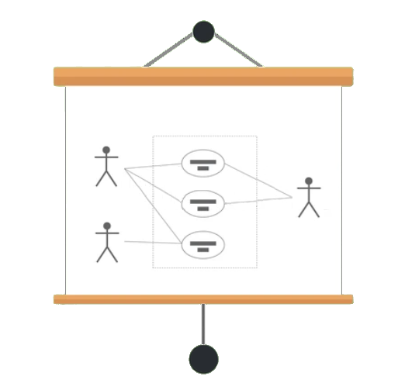
Anno Accademico 2022 – 2023
Problem Architecture

Slide 7

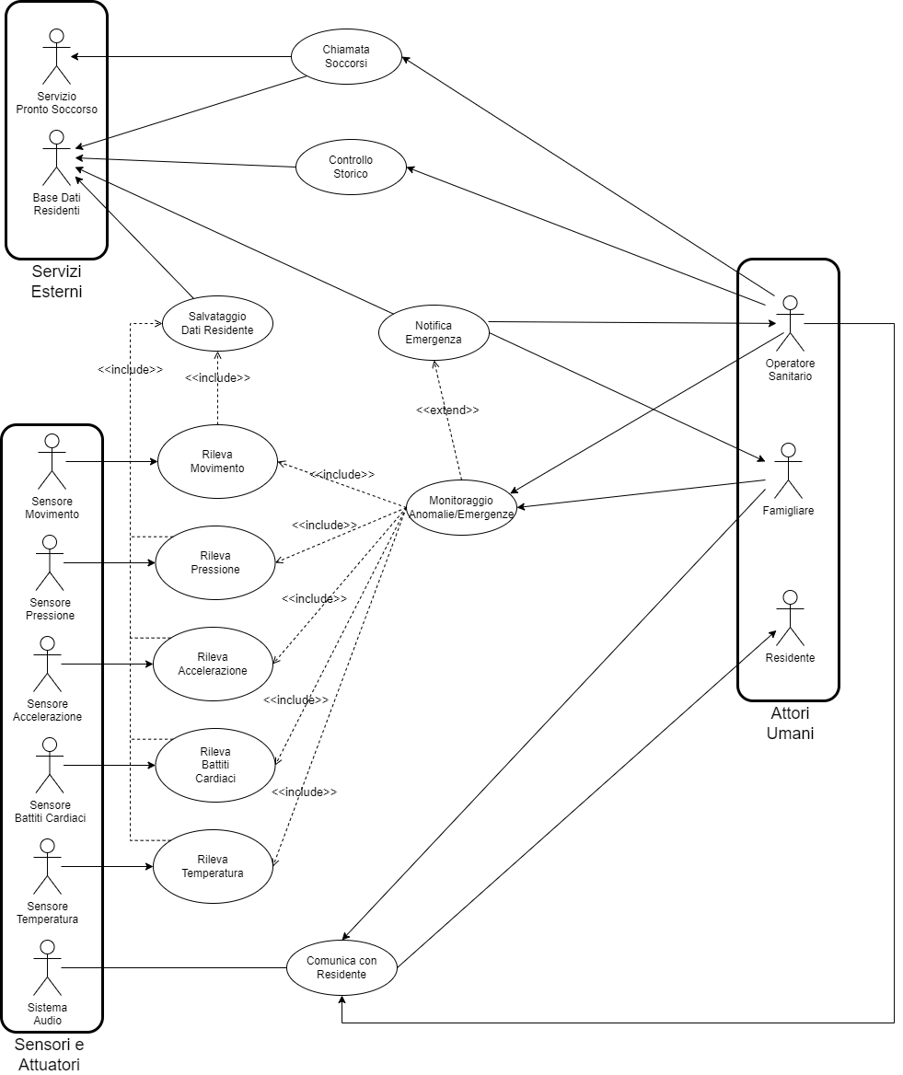
Diagramma dei Casi d’Uso
Il caso d’uso Monitoraggio include tutti i casi d’uso relativi alle rilevazioni dei sensori perché, prima di poter eseguire un controllo, è obbligatoriamente necessario acquisire i dati;
Il caso d’uso Monitoraggio estende il caso d’uso Notifica Emergenza, non lo include, perché non è detto che il residente sia sempre in emergenza;
Tutti i casi d’uso per la rilevazioni di dati includono il loro salvataggio, necessario per il calcolo dello storico;
Il Sistema Audio può essere attivato dai Caretaker per comunicare in modo bidirezionale con il Residente.

Slide 8
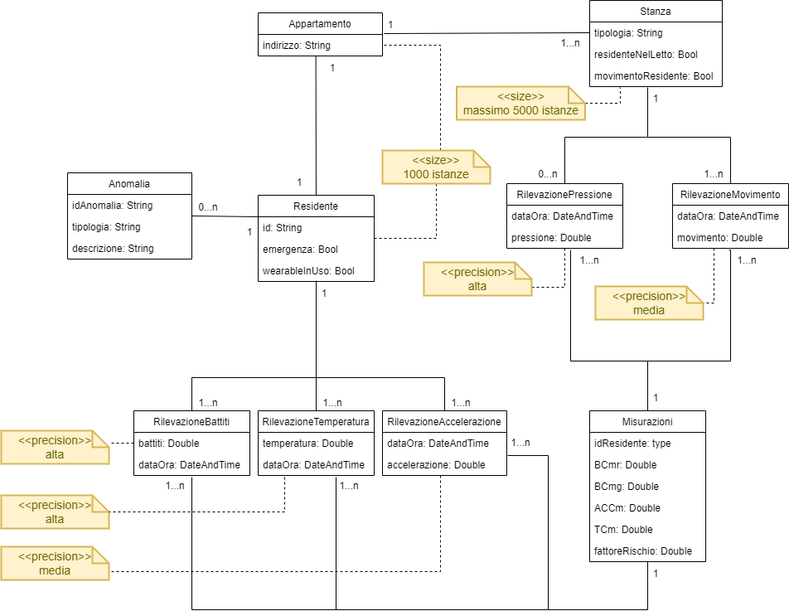
Modello dei Dati
La precision è stimata media per le rilevazioni delle accelerazioni tramite smartwatch, e per le rilevazioni dei movimenti tramite sensore ambientale, perché si ha la necessità di campionarle ad alta frequenza, quindi si possono accettare anche valori più rumorosi;
La precision è stimata alta per tutte le altre rilevazioni perché, per loro natura, non ha senso campionarle ad alta frequenza, quindi, per risparmio di banda, si è deciso di acquisirle meno frequentemente, ma con precisione maggiore;

Slide 9
Anno Accademico 2022 – 2023
Problem Architecture
Activity Diagrams

Slide 10
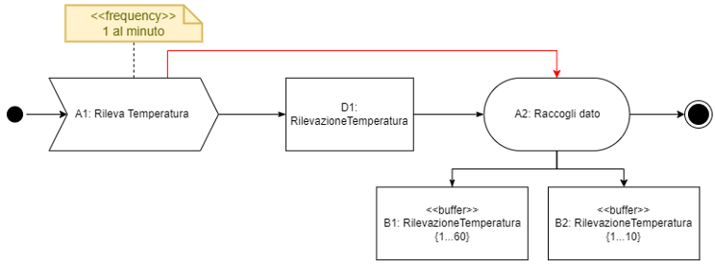
Diag1 – Acquisizione Temperatura
Per ogni sensore è stato definito un diagramma delle attività per l’acquisizione della singola rilevazione;
Ogni diagramma presenta una frequenza di attivazione diversa, dipendente dal tipo di dato acquisito;
Ogni rilevazione viene inserita su due buffer, uno utilizzato per la trasmissione dei dati allo storico, e uno per il controllo di eventuali anomalie;

Slide 11
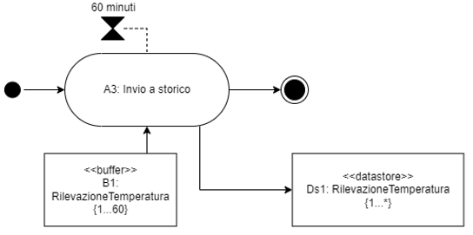
Diag2 – Invio Temperatura
Per ogni sensore è stato definito un diagramma delle attività per la trasmissione periodica allo storico del chunk corrente di rilevazioni;
Ogni diagramma presenta frequenza di attivazione diversa, dipendente dalla frequenza di campionamento del sensore, e dalla dimensione scelta per il chunck da inviare;
Si è deciso di agire in questo modo per evitare una costante scrittura su datastore.

Slide 12
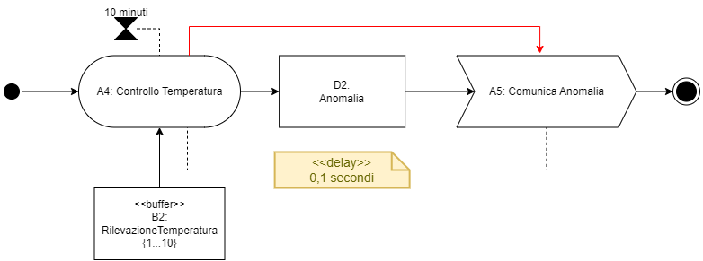
Diag3 – Controllo Temperatura
Per ogni sensore è stato definito un diagramma delle attività per il controllo delle ultime rilevazioni campionate, e la verifica della presenza o meno di una anomalia;
Ogni diagramma presenta frequenza di attivazione diversa, dipendente dalla frequenza di campionamento del sensore, e dalla dimensione scelta per il buffer di rilevazioni da controllare.

Slide 13
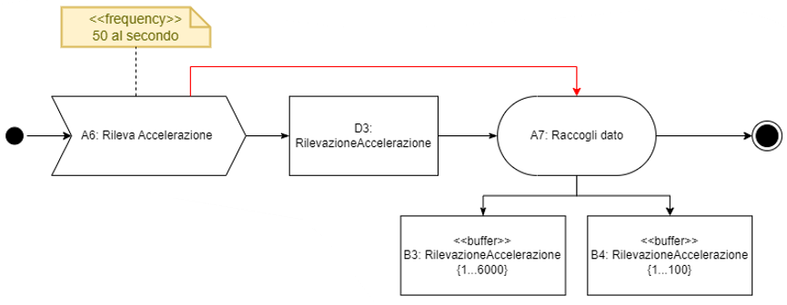
Diag4 – Acquisizione Accelerazione

Slide 14
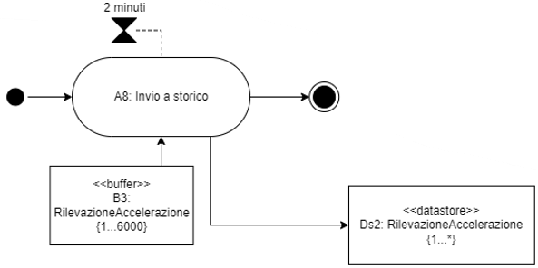
Diag5 – Invio Accelerazione

Slide 15
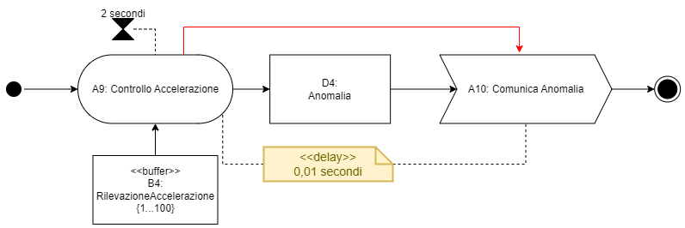
Diag6 – Controllo Accelerazione

Slide 16
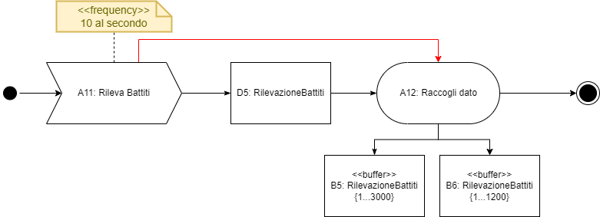
Diag7 - Acquisizione Battiti

Slide 17
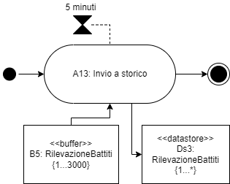
Diag8 - Invio Battiti

Slide 18
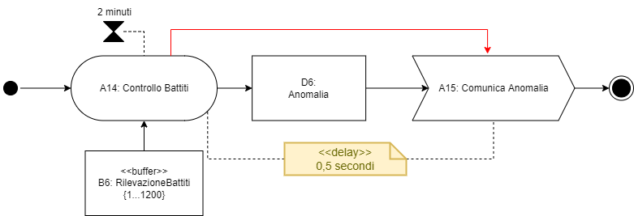
Diag9 - Controllo Battiti

Slide 19
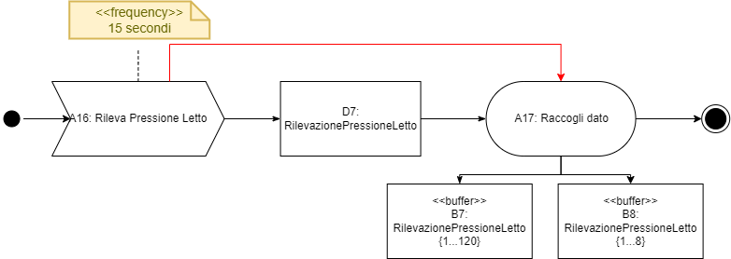
Diag10 - Acquisizione Pressione

Slide 20
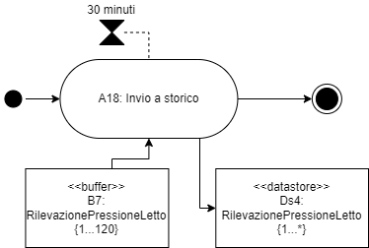
Diag11 - Invio Pressione

Slide 21
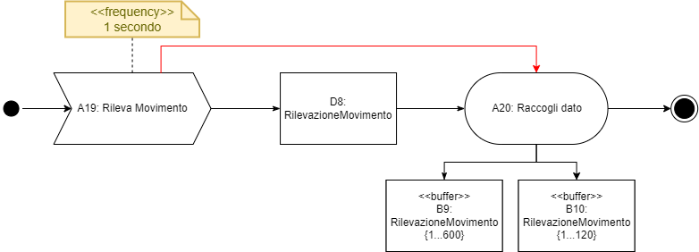
Diag12 - Acquisizione Movimento

Slide 22
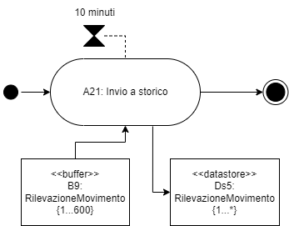
Diag13 - Invio Movimento

Slide 23
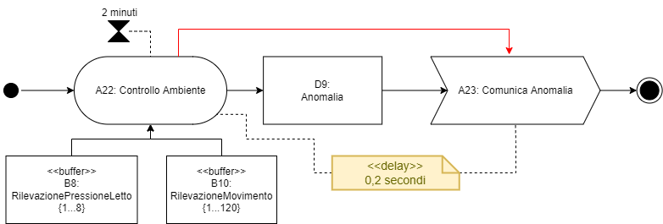
Diag14 - Controllo Ambiente

Slide 24
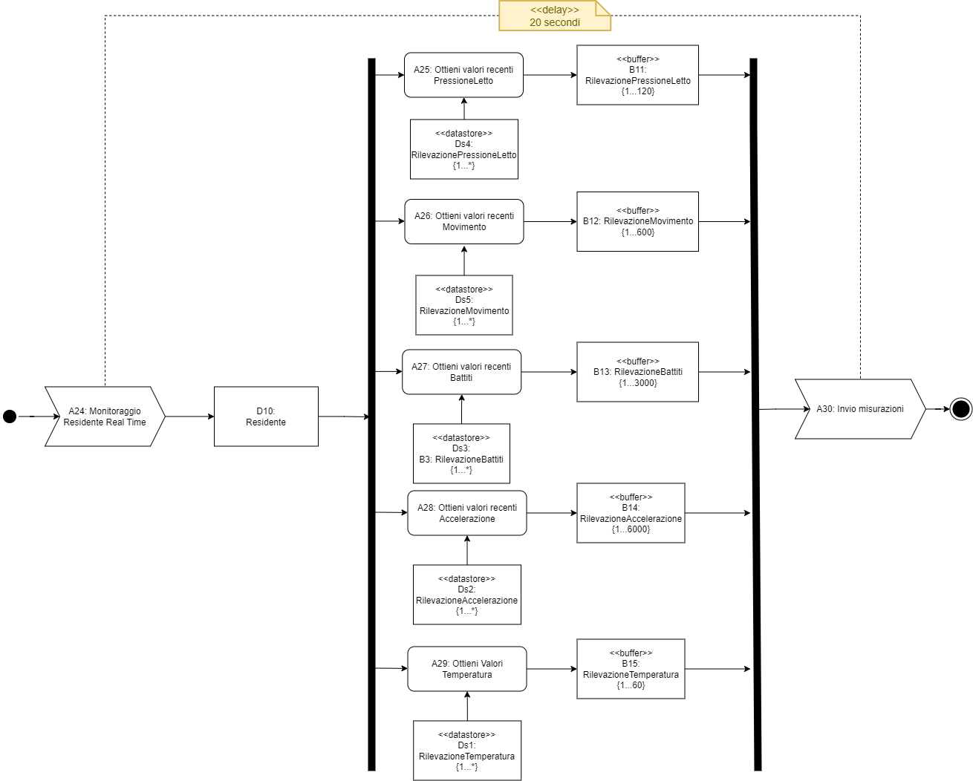
Diag15 - Monitoraggio
Per il monitoraggio in tempo reale del residente, vengono recuperati (in parallelo) dai diversi datastore solamente gli ultimi valori acquisiti;

Slide 25
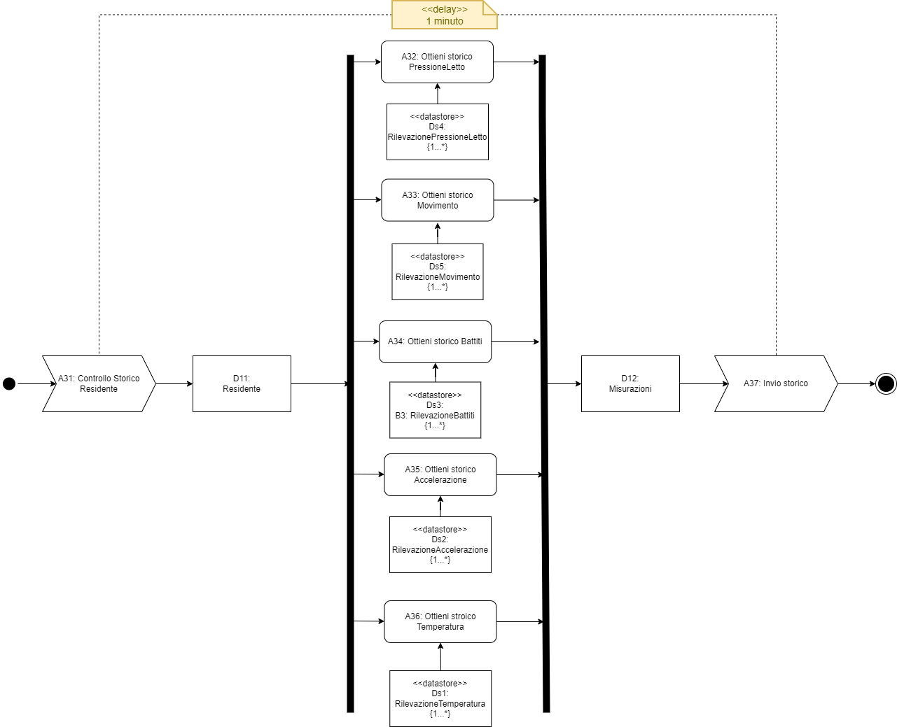
Diag16 - Storico
Nel caso sia richiesto lo storico, vengono recuperati (in parallelo) dai diversi datastore TUTTI i valori acquisiti;

Slide 26
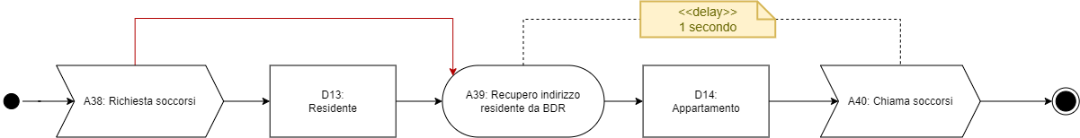
Diag17 - Soccorsi
Alla ricezione di una richiesta di soccorsi per un certo residente, si ottiene, interpellando la BDR, l’indirizzo del suo appartamento, in modo da comunicarlo al SPS per una azione tempestiva;

Slide 27
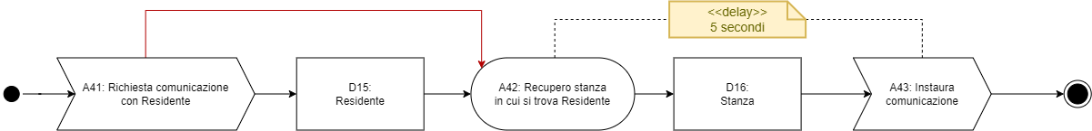
Diag18 - Comunicazione
Alla ricezione di una richiesta di comunicazione con il residente, viene identificata, tramite sensore di movimento, la stanza in cui questo si trova in quel determinato istante, e viene quindi istaurata una comunicazione con il Sistema audio di quella stanza;

Slide 28
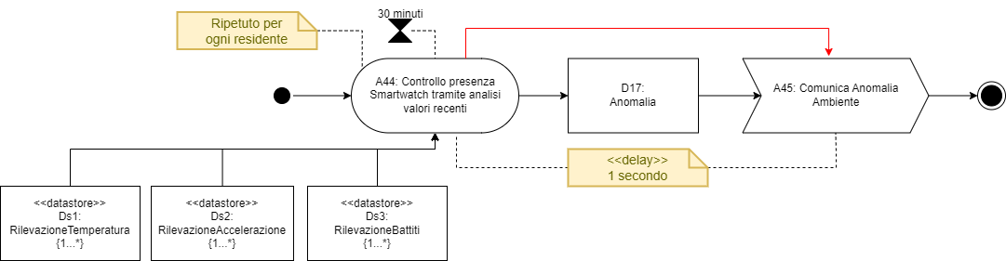
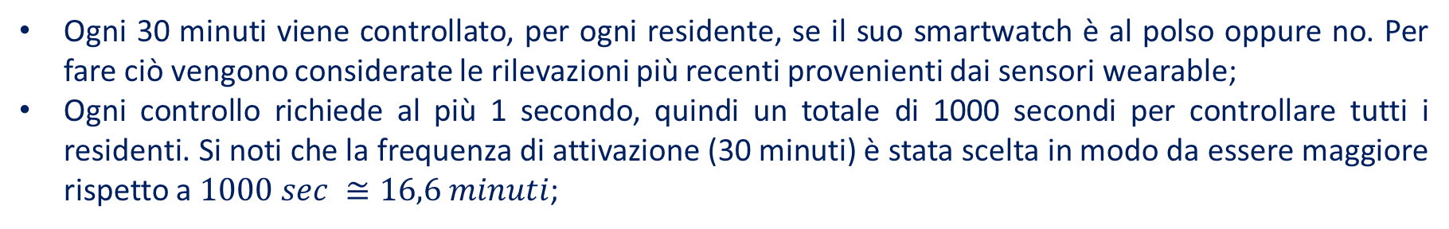
Diag19 – Controllo Smartwatch
Ogni 30 minuti viene controllato, per ogni residente, se il suo smartwatch è al polso oppure no. Per fare ciò vengono considerate le rilevazioni più recenti provenienti dai sensori wearable;
Ogni controllo richiede al più 1 secondo, quindi un totale di 1000 secondi per controllare tutti i residenti. Si noti che la frequenza di attivazione (30 minuti) è stata scelta in modo da essere maggiore rispetto a $1000 sec ≅16,6 minuti$;

Slide 29
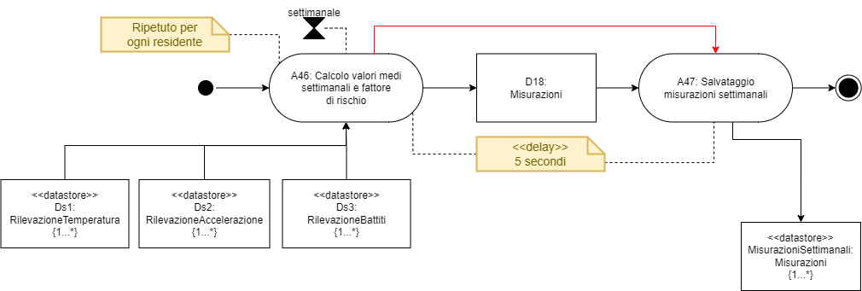
Diag20 – Calcolo Valori Medi
Su base settimanale, per ogni residente vengono calcolati i valori medi per le rilevazioni ottenute dai sensori wearable;
Come delay per il calcolo di queste misurazioni si è scelto un valore abbastanza alto, visto che vengono eseguite molto di rado;

Slide 30
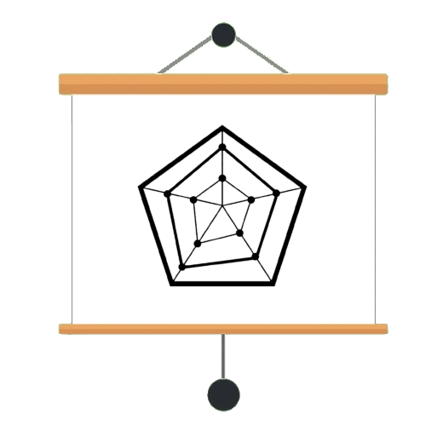
Anno Accademico 2022 – 2023
Logical Architecture

Slide 31
Diagramma Attività | Complessità | Frequenza (/h) | Delay (secondi)
Diag1 - Acquisizione Temperatura | bassa | 60 | 0
Diag2 - Invio Temperatura | bassa | 1 | 0
Diag3 - Controllo Temperatura | media | 6 | 0,1
Diag4 - Acquisizione Accelerazione | bassa | 180.000 | 0
Diag5 - Invio Accelerazione | bassa | 30 | 0
Diag6 - Controllo Accelerazione | media | 1.800 | 0,01
Diag7 - Acquisizione Battiti | bassa | 36.000 | 0
Diag8 - Invio Battiti | bassa | 12 | 0
Diag9 - Controllo Battiti | media | 30 | 0,5
Diag10 - Acquisizione Pressione | bassa | 240 | 0
Diag11 - Invio Pressione | bassa | 2 | 0
Diag12 - Acquisizione Movimento | bassa | 3600 | 0
Diag13 - Invio Movimento | bassa | 6 | 0
Diag14 - Controllo Ambiente | media | 30 | 0,2
Diag15 - Monitoraggio | bassa | su richiesta | 20
Diag16 - Controllo Storico | bassa | su richiesta | 60
Diag17 - Soccorsi | media | su richiesta | 1
Diag18 – Comunicazione | media | su richiesta | 5
Diag19 – Controllo Smartwatch | media | 2 | 1000
Diag20 – Calcolo Valori Medi | bassa | settimanale | 5000
Panoramica
Per ogni diagramma di attività è stata stimata la sua complessità (alta, media o bassa), la sua frequenza di attivazione su base oraria, e il suo tempo di esecuzione, in modo da avere a portata di mano una loro panoramica, e semplificarne la divisione in componenti;

Slide 32
Partizionamento Data-Type Driven
Gestore Temperatura: gestione di acquisizione, invio e controllo della temperatura del residente;
Gestore Accelerazione: gestione di acquisizione, invio e controllo dell’accelerazione del residente;
Gestore Battiti: gestione di acquisizione, invio e controllo dei battiti del residente;
Gestore Ambientale: gestione di acquisizione, invio e controllo della pressione nel letto, e del movimento nella stanza;
Gestore Interazione Utente: gestione delle richieste dei caretakers;
Gestore Smartwatch: gestione di tutti i sensori wearable;
Diagramma Attività | Complessità | Frequenza (/h) | Delay (secondi)
Diag1 - Acquisizione Temperatura | bassa | 60 | 0
Diag2 - Invio Temperatura | bassa | 1 | 0
Diag3 - Controllo Temperatura | media | 6 | 0,1
Diag4 - Acquisizione Accelerazione | bassa | 180.000 | 0
Diag5 - Invio Accelerazione | bassa | 30 | 0
Diag6 - Controllo Accelerazione | media | 1.800 | 0,01
Diag7 - Acquisizione Battiti | bassa | 36.000 | 0
Diag8 - Invio Battiti | bassa | 12 | 0
Diag9 - Controllo Battiti | media | 30 | 0,5
Diag10 - Acquisizione Pressione | bassa | 240 | 0
Diag11 - Invio Pressione | bassa | 2 | 0
Diag12 - Acquisizione Movimento | bassa | 3600 | 0
Diag13 - Invio Movimento | bassa | 6 | 0
Diag14 - Controllo Ambiente | media | 30 | 0,2
Diag15 - Monitoraggio | bassa | su richiesta | 20
Diag16 - Controllo Storico | bassa | su richiesta | 60
Diag17 - Soccorsi | media | su richiesta | 1
Diag18 – Comunicazione | media | su richiesta | 5
Diag19 – Controllo Smartwatch | media | 2 | 1000
Diag20 – Calcolo Valori Medi | bassa | settimanale | 5000

Slide 33
Stime Dimensioni - Data-Type Driven
Tipologia | Indicatore | Dimensione | Valore [0, 100] | Commento
Strutturali | Spread | Complessità | 30 | Il valore di complessità stimato è relativamente basso, visto che non si hanno singoli componenti troppo complessi.
 |  | Frequenza | 50 | Il valore di frequenza stimato è medio perché si hanno sia componenti con frequenza di attivazione alta (come per l'acquisizione dell'accelerazione oppure dei battiti) che componenti con frequenza di attivazione bassa, come ad esempio tutti i componenti per l'invio dei dati.
 |  | Delay | 40 | Il valore di delay stimato è relativamente basso perché la maggior parte dei componenti contiene attività con tempo di esecuzione molto basso, e sono poche le attività con tempo di esecuzione più alto, ad esempio il controllo dello storico.
 |  | Astrazione | 30 | Il valore di astrazione stimato è abbastanza basso perché i componenti definiti si mappano bene sugli elementi del dominio applicativo, infatti abbiamo un componente per la gestione di ogni aspetto considerato della vita del residente.
 |  | Location | 30 | Il valore di location stimato è abbastanza basso perché si ipotizza la vicinanza fisica dei componenti di gestione dei dati con il residente, mentre il componente di gestione dell'interazione con gli utenti lo si ipotizza più dislocato.
Dinamiche | Interferenza | Intra Flow | 20 | Il valore di intra flow stimato è molto basso perché i diversi componenti non comunicano direttamente tra loro, ma si scambiano solo dati tramite i datastore.
 |  | Extra Flow | 60 | Il valore di extra flow è relativamente alto perché ogni componente prevede l'interazione con un elemento del mondo esterno, che sia un sensore o un utente.
 |  | Sharing | 80 | Il valore di Sharing è molto alto perché i componenti utilizzano per l'interazione solo ed unicamente i dati presenti nei datastore.
 |  | Control Flow | 20 | Il valore di control flow è molto basso perché i componenti presentano attivazioni temporizzate, oppure su stimolo dell'utente esterno, quindi non si hanno componenti attivati da altri componenti.

Slide 34
Partizionamento Functionality Driven
Diagramma Attività | Complessità | Frequenza (/h) | Delay (secondi)
Diag1 - Acquisizione Temperatura | bassa | 60 | 0
Diag2 - Invio Temperatura | bassa | 1 | 0
Diag3 - Controllo Temperatura | media | 6 | 0,1
Diag4 - Acquisizione Accelerazione | bassa | 180.000 | 0
Diag5 - Invio Accelerazione | bassa | 30 | 0
Diag6 - Controllo Accelerazione | media | 1.800 | 0,01
Diag7 - Acquisizione Battiti | bassa | 36.000 | 0
Diag8 - Invio Battiti | bassa | 12 | 0
Diag9 - Controllo Battiti | media | 30 | 0,5
Diag10 - Acquisizione Pressione | bassa | 240 | 0
Diag11 - Invio Pressione | bassa | 2 | 0
Diag12 - Acquisizione Movimento | bassa | 3600 | 0
Diag13 - Invio Movimento | bassa | 6 | 0
Diag14 - Controllo Ambiente | media | 30 | 0,2
Diag15 - Monitoraggio | bassa | su richiesta | 20
Diag16 - Controllo Storico | bassa | su richiesta | 60
Diag17 - Soccorsi | media | su richiesta | 1
Diag18 – Comunicazione | media | su richiesta | 5
Diag19 – Controllo Smartwatch | media | 2 | 1000
Diag20 – Calcolo Valori Medi | bassa | settimanale | 5000
Gestore Acquisizioni: gestione dell’acquisizione dei dati;
Gestore Trasmissione: gestione trasmissione dei dati per il calcolo dello storico;
Gestore Controllo: gestione controllo dei dati per l’identificazione di anomalie;
Gestore Interazione Utente: gestione delle richieste dei caretakers;
Gestore Smartwatch: gestione di tutti i sensori wearable;

Slide 35
Stime Dimensioni - Functionality Driven
Tipologia | Indicatore | Dimensione | Valore [0, 100] | Commento
Strutturali | Spread | Complessità | 30 | Il valore di complessità stimato è relativamente basso, visto che non si hanno singoli componenti troppo complessi.
 |  | Frequenza | 50 | Il valore di frequenza stimato è medio perché si hanno sia componenti con frequenza di attivazione alta (come per l'acquisizione dell'accelerazione oppure dei battiti) che componenti con frequenza di attivazione bassa, come ad esempio tutti I componenti per l'invio dei dati.
 |  | Delay | 40 | Il valore di delay stimato è relativamente basso perché la maggior parte dei componenti contiene attività con tempo di esecuzione molto basso, e sono poche le attività con tempo di esecuzione più alto, ad esempio il controllo dello storico.
 |  | Astrazione | 70 | Il valore di astrazione stimato è abbastanza alto perché i componenti definiti non si mappano direttamente sugli aspetti considerati della vita dell'utente.
 |  | Location | 50 | Il valore di location è medio perché si ipotizza la disposizione dei componenti per la gestione di tutti i dati non direttamente sul residente (cioè sullo smartwatch), ma su un hub associato alla residenza, mentre, il componente di gestione dell'interazione, come per l'altra divisione, lo si ipotizza più dislocato.
Dinamiche | Interferenza | Intra Flow | 60 | Il valore di intra flow è abbastanza alto perché i componenti interagiscono tra loro non solo tramite i datastore, ma condividendo anche i buffer.
 |  | Extra Flow | 60 | Il valore di extra flow è relativamente alto perché ogni componente prevede l'interazione con un elemento del mondo esterno, che sia un sensore o un utente.
 |  | Sharing | 60 | Il valore di Sharing è relativamente alto perché i componenti utilizzano per l'interazione i datastore, ma non solo, infatti vengono considerati anche I buffer, quindi il valore finale è minore rispetto a quello visto per l'altro tipo di divisione.
 |  | Control Flow | 20 | Il valore di control flow è molto basso perché I componenti presentano attivazioni o temporizzate, oppure su stimolo dell'utente esterno, quindi non si hanno componenti attivati da altri componenti.

Slide 36
Confronto Footprint
Analizzando i footprints associati alle due diverse partizioni, possiamo notare come quella Data-Type Driven presenti un’area di dimensioni minori rispetto a quella Functionality Driven. Per tale motivo si è optato per il partizionamento Data-Type Driven;

Slide 37
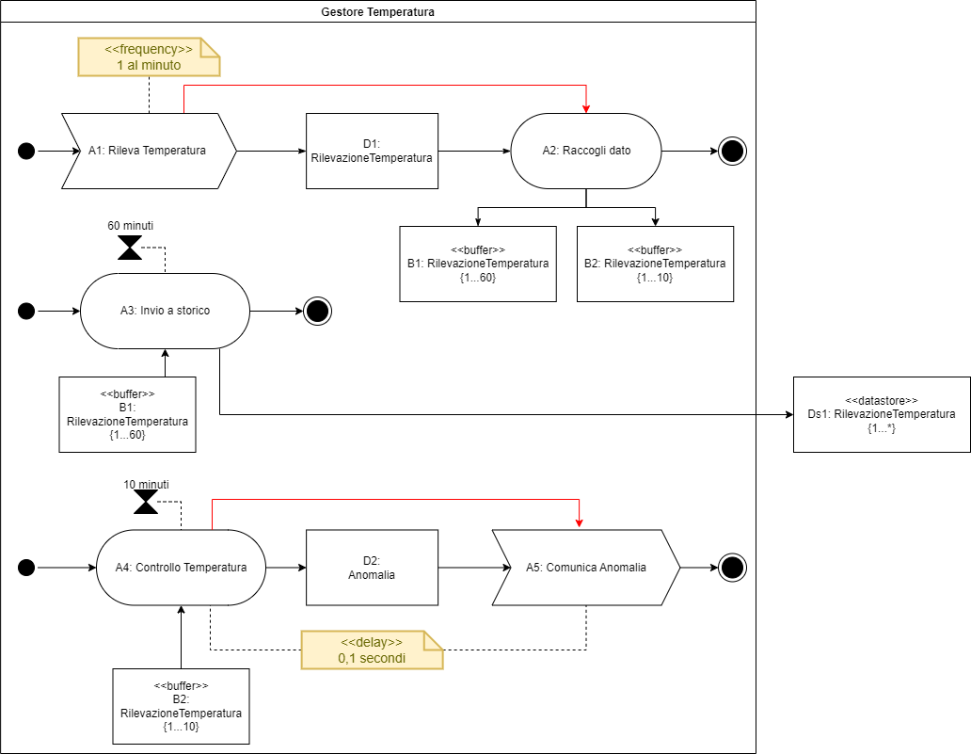
Gestore Temperatura
Il datastore Ds1, su cui vengono salvate tutte le rilevazioni di temperatura, è stato posto all’esterno del componente, perché sarà utilizzato anche da altri, come Gestore Smartwatch e Gestore Interazione Utente;
Si prevede una istanza di questo componente per ogni residente, probabilmente in esecuzione proprio sullo smartwatch;
Quanto detto sopra, vale anche per i prossimi due componenti;
<<molteplicità>>
#residenti

Slide 38
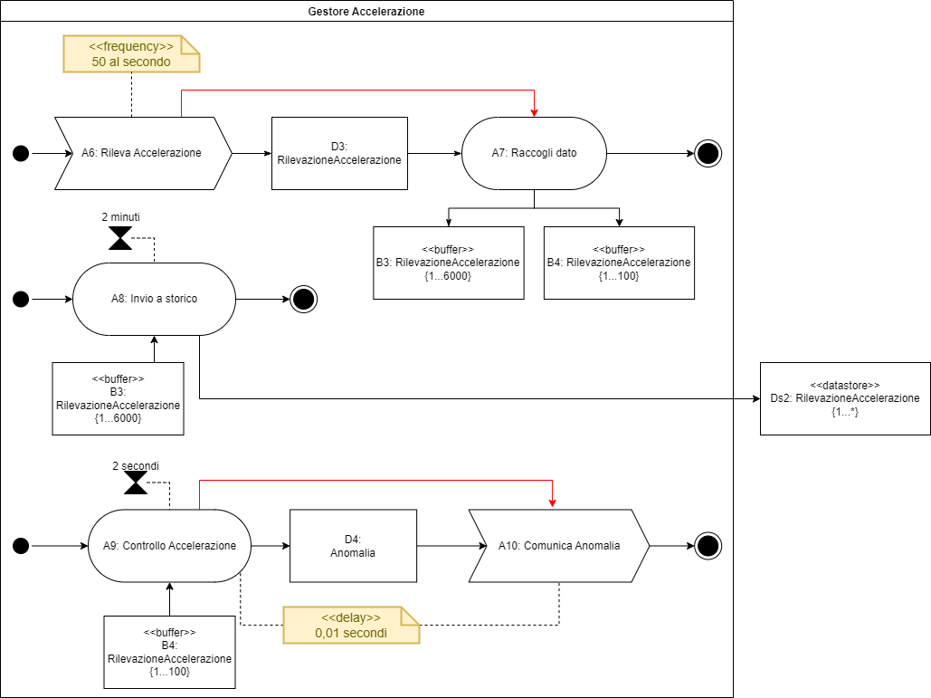
Gestore Accelerazione
<<molteplicità>>
#residenti

Slide 39
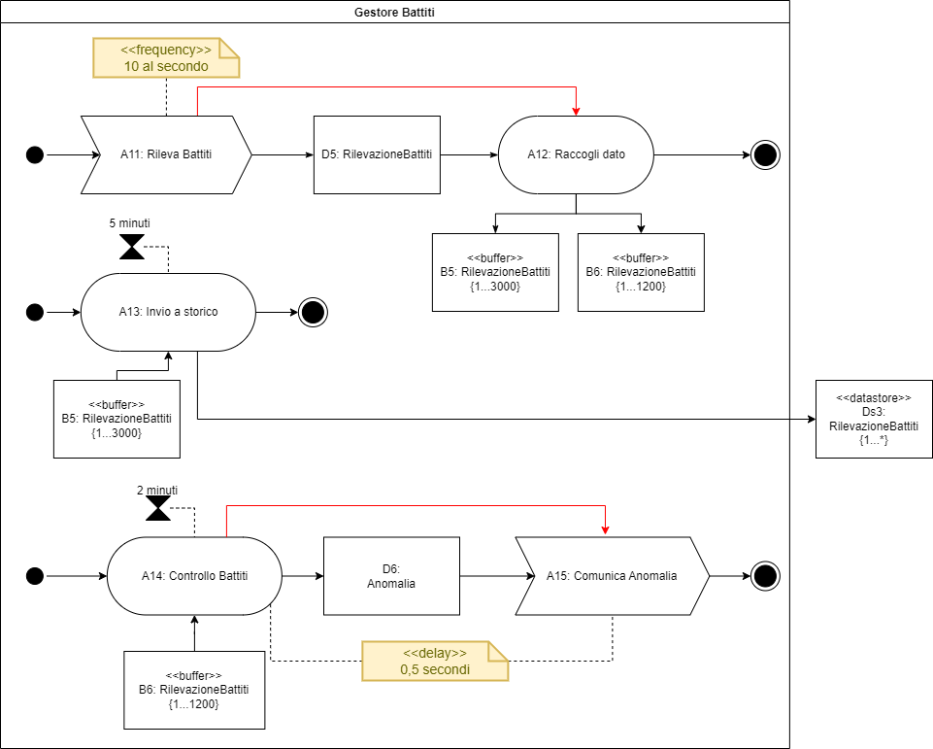
Gestore Battiti
<<molteplicità>>
#residenti

Slide 40
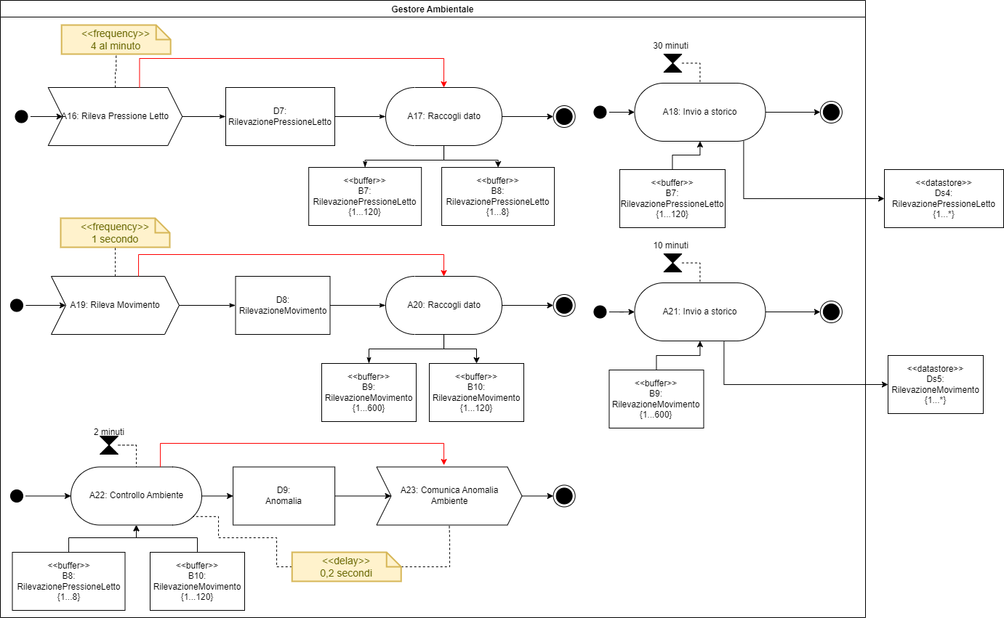
Gestore Ambientale
Movimento e Pressione vengono gestiti dallo stesso componente perché, nel caso di rilevazione di movimento in una stanza, bisogna verificare se il residente è nel letto per capire come agire: se si rileva movimento in una stanza, ma il residente è nel letto, allora si ipotizza una incursione in casa, mentre, se non si rileva alcun movimento, e il residente non è nel letto, allora si ipotizza una sua caduta o malanno;
La molteplicità del componente è pari al numero di appartamenti perché il Gestore Ambientale controlla sia il singolo sensore di pressione, che tutti i sensori di movimento presenti nelle varie stanze;
<<molteplicità>>
#appartamenti

Slide 41
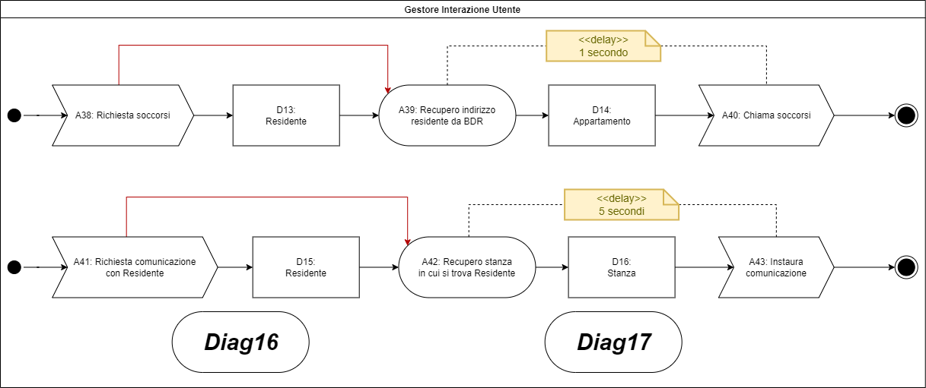
Gestore Interazione Utente
<<molteplicità>>
1
Si prevede un solo Gestore dell’Interazione con l’Utente, che si occuperà di tutte le possibili richieste;

Slide 42
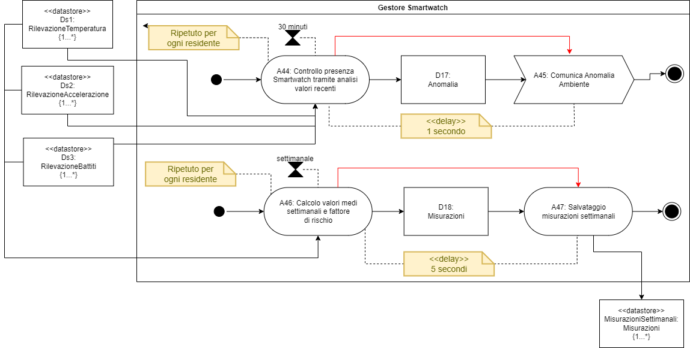
Gestore Smartwatch
<<molteplicità>>
#residenti
Il controllo della presenza dello Smartwatch viene fatto considerando solamente le ultime rilevazioni raccolte dai sensori;
La molteplicità di questo componente è pari al numero di residenti.

Slide 43
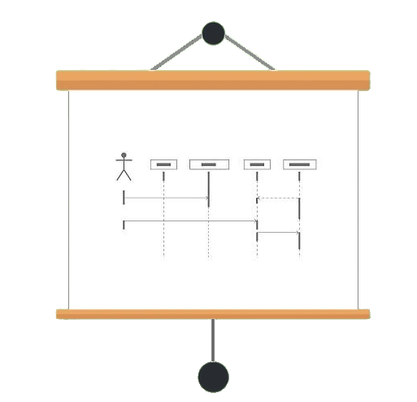
Anno Accademico 2022 – 2023
Concrete Architecture

Slide 44
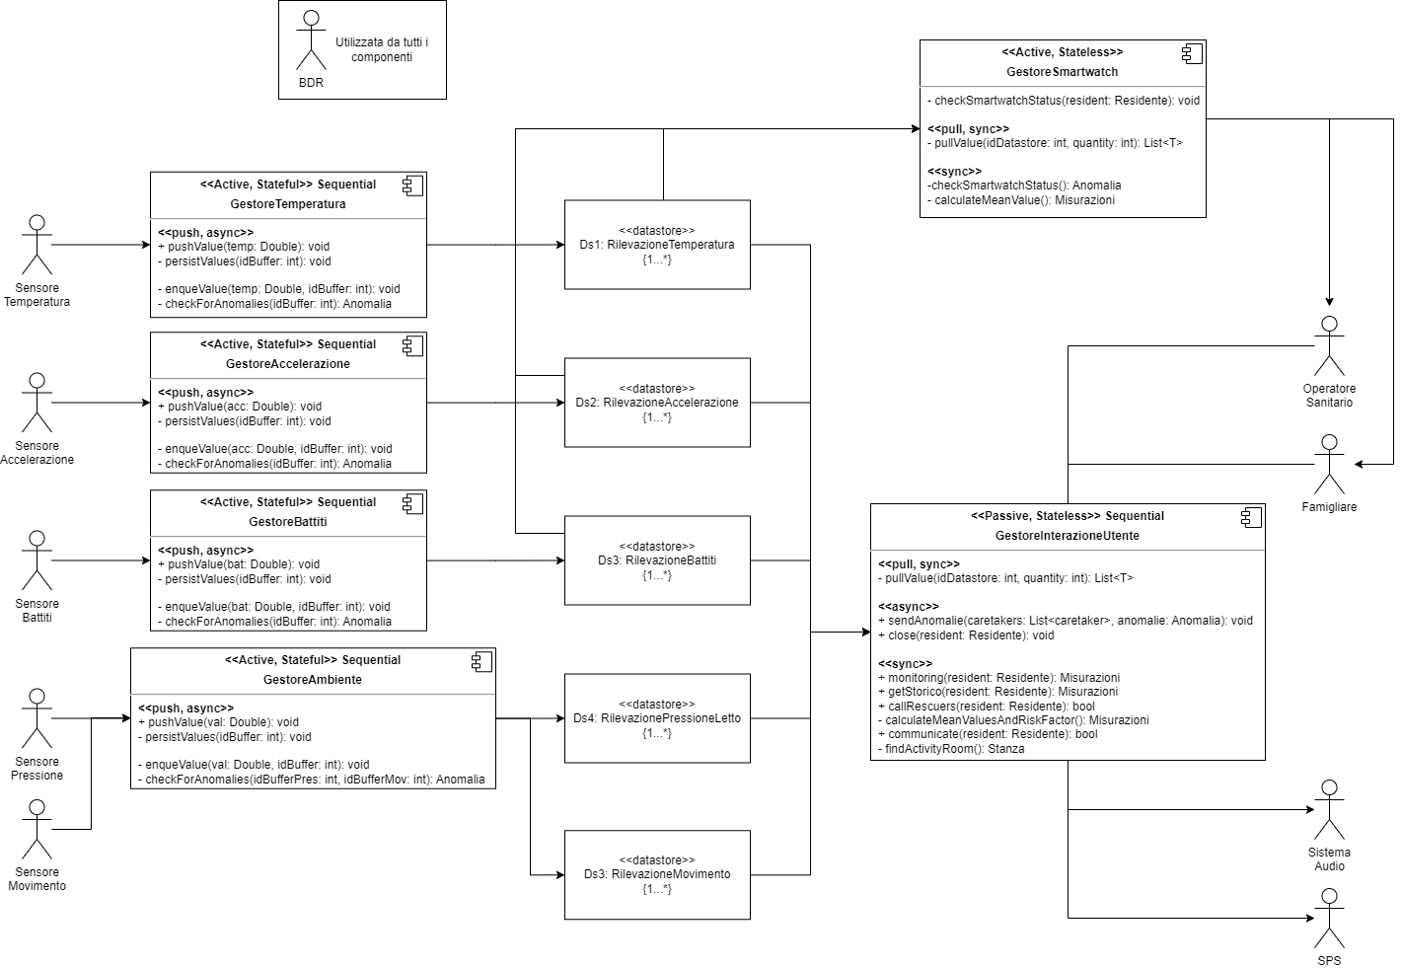
Diagramma delle Classi
I gestori dei diversi sensori sono tutti componenti Sequenziali perché ricevono molte richieste di frequente, e hanno un delay basso, quindi vengono bufferizzate e servite secondo l’ordine di arrivo;

Slide 45
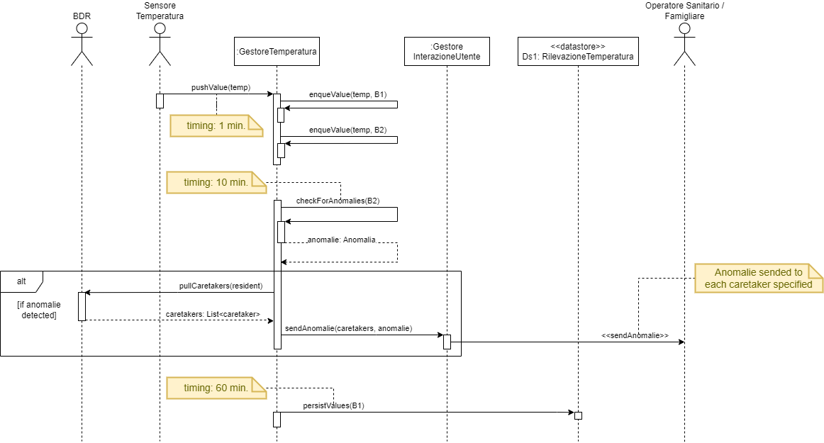
Gestore Temperatura
Alla ricezione di ogni rilevazione, questa viene inserita su due buffer, uno utilizzato per verificare la presenza di anomalie in tempo reale, e uno utilizzato per la trasmissione allo storico. Nel caso venga rilevata una anomalia, si richiede alla BDR la lista di tutti i caretakers associati al residente considerato, e questi vengono informati dell’accaduto.

Slide 46
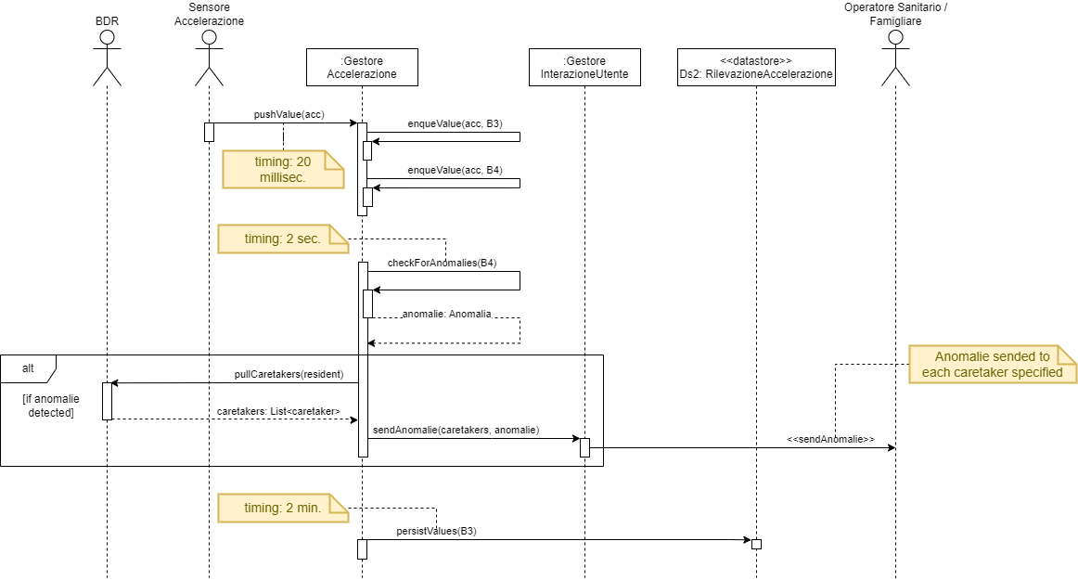
Gestore Accelerazione

Slide 47
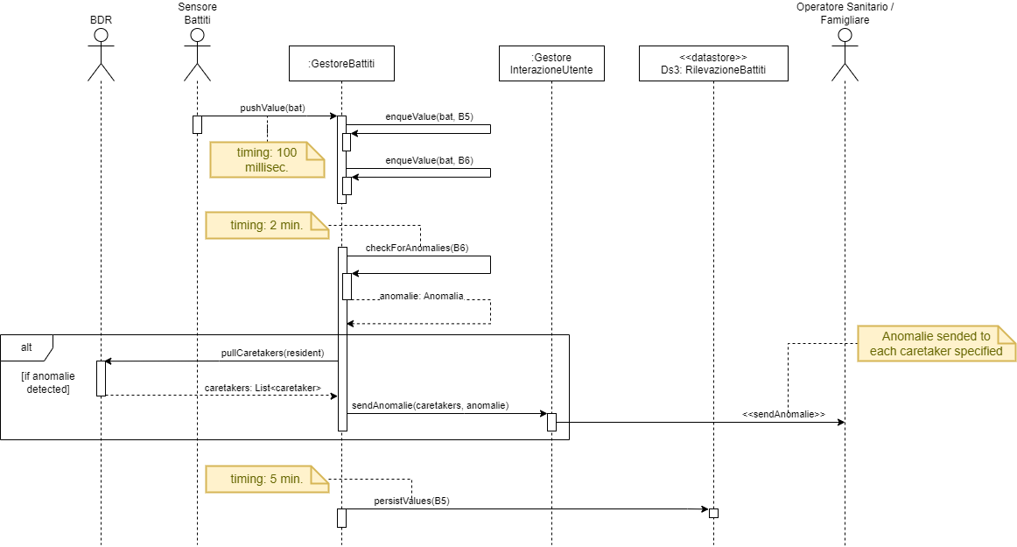
Gestore Battiti

Slide 48
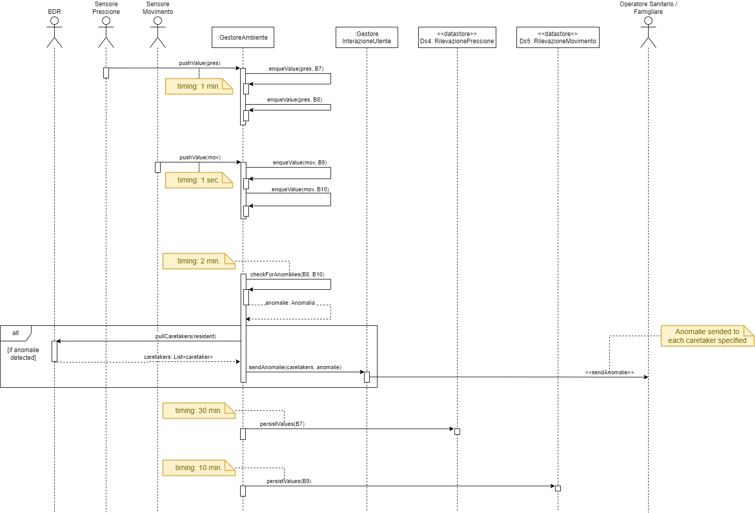
Gestore Ambientale

Slide 49
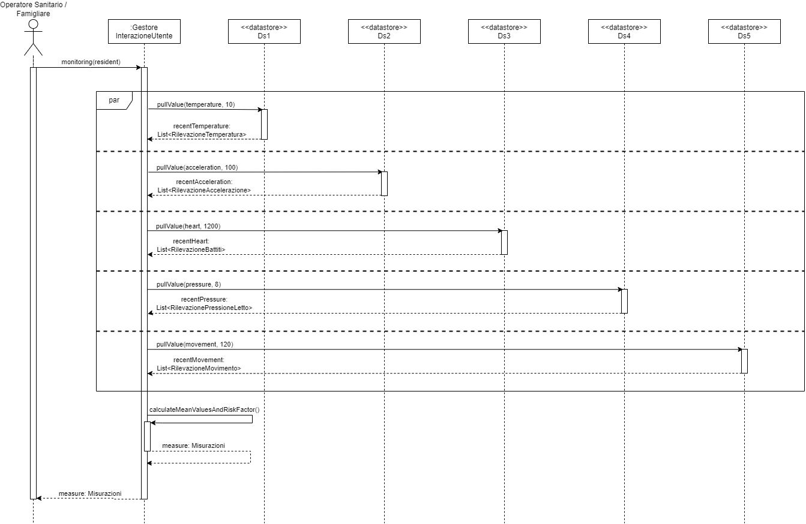
Monitoraggio
Quando un caretaker richiede le misurazioni in tempo reale per un certo residente, vengono prelevati dai diversi datastore le rilevazioni più recenti, sulla base di queste viene calcolato il fattore di rischio e i valori medi di battito cardiaco, temperatura e accelerazione, e poi il tutto viene inviato al caretaker. Invece, se si richiede lo Storico (possibile solo per l’operatore sanitario), vengono inviati tutti i dati presenti.

Slide 50
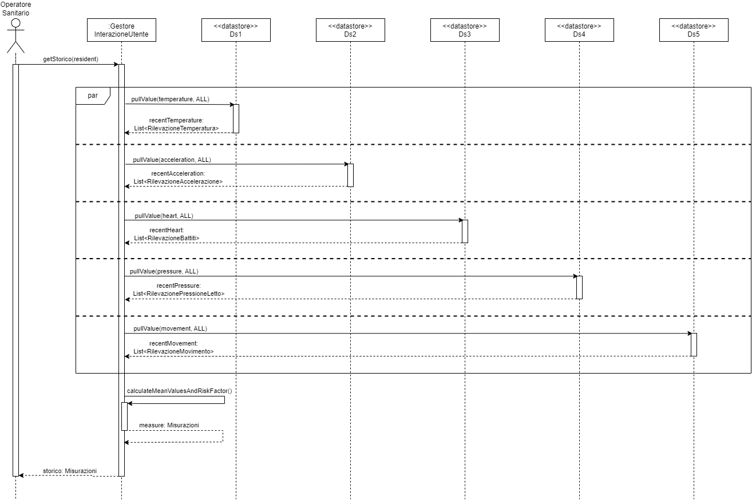
Storico

Slide 51
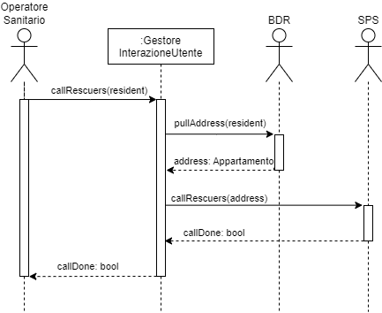
Richiesta Soccorsi
Quando l’operatore sanitario, unico che ne ha la possibilità, richiede al Sistema una chiamata al SPS per un certo residente, il Sistema recupera l’indirizzo di quel residente dalla BDR, e lo comunica al SPS insieme alla richiesta di soccorsi.

Slide 52
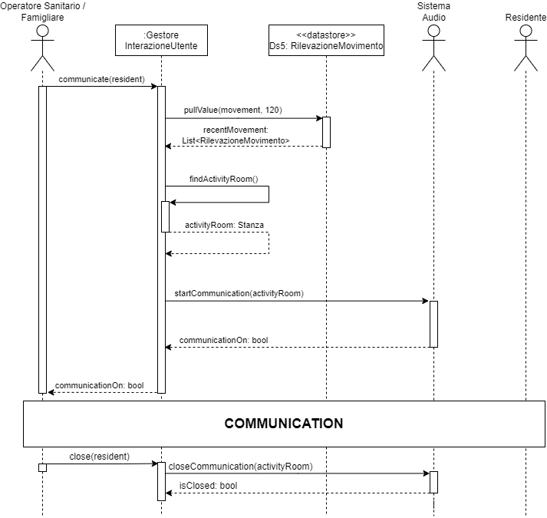
Comunicazione con Residente
Quando un caretaker richiede di comunicare con un certo residente, il Sistema inizialmente identifica la stanza dell’appartamento in cui questo si trova, e poi fa partire la comunicazione, che avverrà tramite il sistema audio di quella stanza. Quando il caretaker lo vorrà, potrà chiudere la comunicazione;
Si noti che la funzione di apertura della comunicazione è sincrona, visto che al caretaker interessa sapere se la comunicazione è iniziata oppure no, mentre, la funzione di chisura è asincrona perché, una volta chiusa la comunicazione, al caretaker non interessa sapere se effettivamente è terminata o meno, visto che di ciò se ne deve occupare il Sistema;

Slide 53
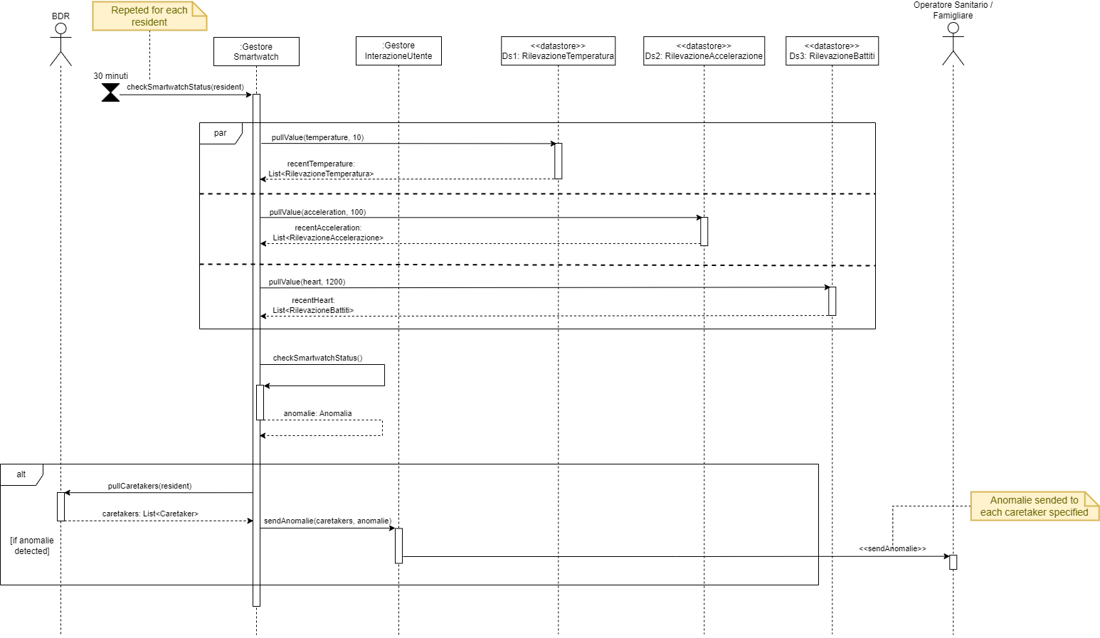
Controllo presenza Smartwatch
Per verificare la presenza o meno dello smartwatch, vengono considerate le rilevazioni più recenti di tutti i sensori wearable e, se si identifica una anomalia, lo si comunica a tutti i caretaker associati al residente considerato.

Slide 54
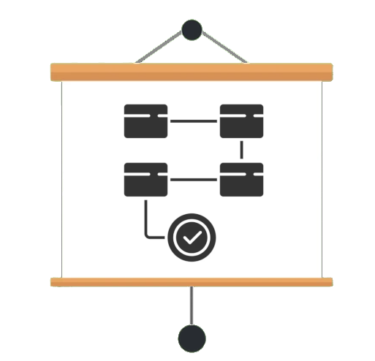
Anno Accademico 2022 – 2023
Deployment Architecture

Slide 55
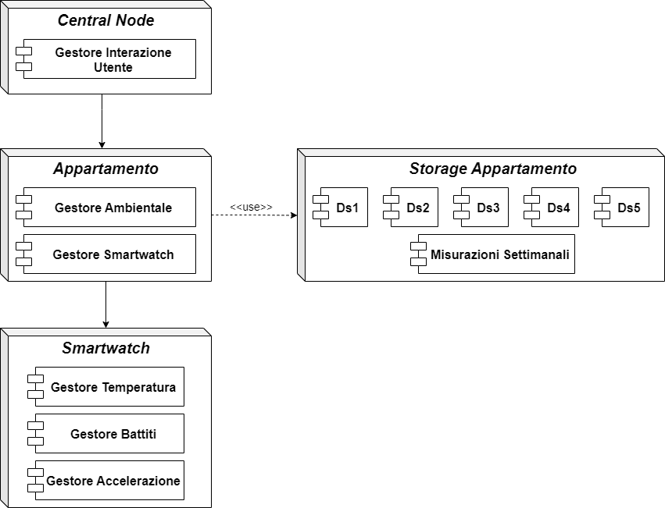
Diagramma di Deploy
Su un nodo centrale, comune a tutto il Sistema, si prevede l’istanziazione del componente di Gestione dell’Interazione con l’Utente. Questo componente riceverà tutte le richieste dei caretakers, e le gestirà sulla base dell’ordine di arrivo;
In ogni appartamento saranno istanziati i componenti di Gestione Ambientale e Gestione Smartwatch. Questi componenti interagiranno con lo Smartwatch del residente, e utilizzeranno per il salvataggio uno storage assegnato all’appartamento, presente in Cloud;

Slide 56
Anno Accademico 2022 – 2023
Software Quality – Security
Essendo le misurazioni del residente dati sensibili, si ipotizza l’applicazione della crittografia asimmetrica per la trasmissione delle informazioni;
Per garantire l’integrita della comunicazione, evitando eventuali attacchi del tipo man-in-the-middle, si opta per l’utilizzo della firma digitale, applicata solamente nella comunicazione tra nodo centrale e caretaker, in modo da evitare un overhead troppo elevato per le trasmissioni ad alta frequenza, come quelle fatte dai gestori dei sensori;
Ipotizzando l’utilizzo di un Sistema cloud per lo storage dei dati, ha senso applicare la tattica di Audit, in modo da tenere traccia di tutte le modifiche fatte, e poter eseguire la recover del Sistema, nel caso di guasti, in maniera più immediata;

Slide 57
Anno Accademico 2022 – 2023
Software Quality – Energy Efficiency
Per ridurre il consumo energetico prodotto dai sensori, sia ambientali che wearable, può avere senso ridurre la loro frequenza di campionamento mentre il residente dorme. Per capire quando sta dormendo, si utilizzano sia il sensore di battiti cardiaci che quello di pressione nel letto;
Al fine di avere una visione del consumo energetico prodotto dai diversi sensori, si ipotizza l’utilizzo di sistemi di metering, sia per lo Smartwatch che per i sensori ambientali, in modo da poter valutare il consumo energetico, perché senza valutazione non può esserci un controllo;
Si ipotizza una modalità di risparmio energetico, che consenta allo Smartwatch di ridurre il consumo energetico, mentre rimane connesso al punto di accesso. La modalità di risparmio energetico riduce il consumo di energia al costo di una maggiore latenza di trasferimento dei dati, e una maggiore frequenza di campionamento;

Slide 58
GRAZIE PER
L’ATTENZIONE

